Slide 1

DATABASE SYSTEMS SI13013
PROGRAM STUDI SISTEM INFORMASI
UIVERRSITAS TARUMANAGARA

Slide 2
Course Schedule
Introduction to Databases 7 – 9 Entity-Relationship Modeling
Database Environment 10–12 Normalization
The Relational Model 13. Conceptual Database Design
Relational Algebra 14. Logical Database Design
Relational Calculus
Database Planning, Design, and Administration

Slide 3
Chapter 2
Database Environment

Slide 4
Objectives of Three-Level Architecture
All users should be able to access same data.
A user’s view is immune to changes made in other views.
Users should not need to know physical database storage details.

Slide 5
Objectives of Three-Level Architecture
DBA should be able to change database storage structures without affecting the users’ views.
Internal structure of database should be unaffected by changes to physical aspects of storage.
DBA should be able to change conceptual structure of database without affecting all users.

Slide 6
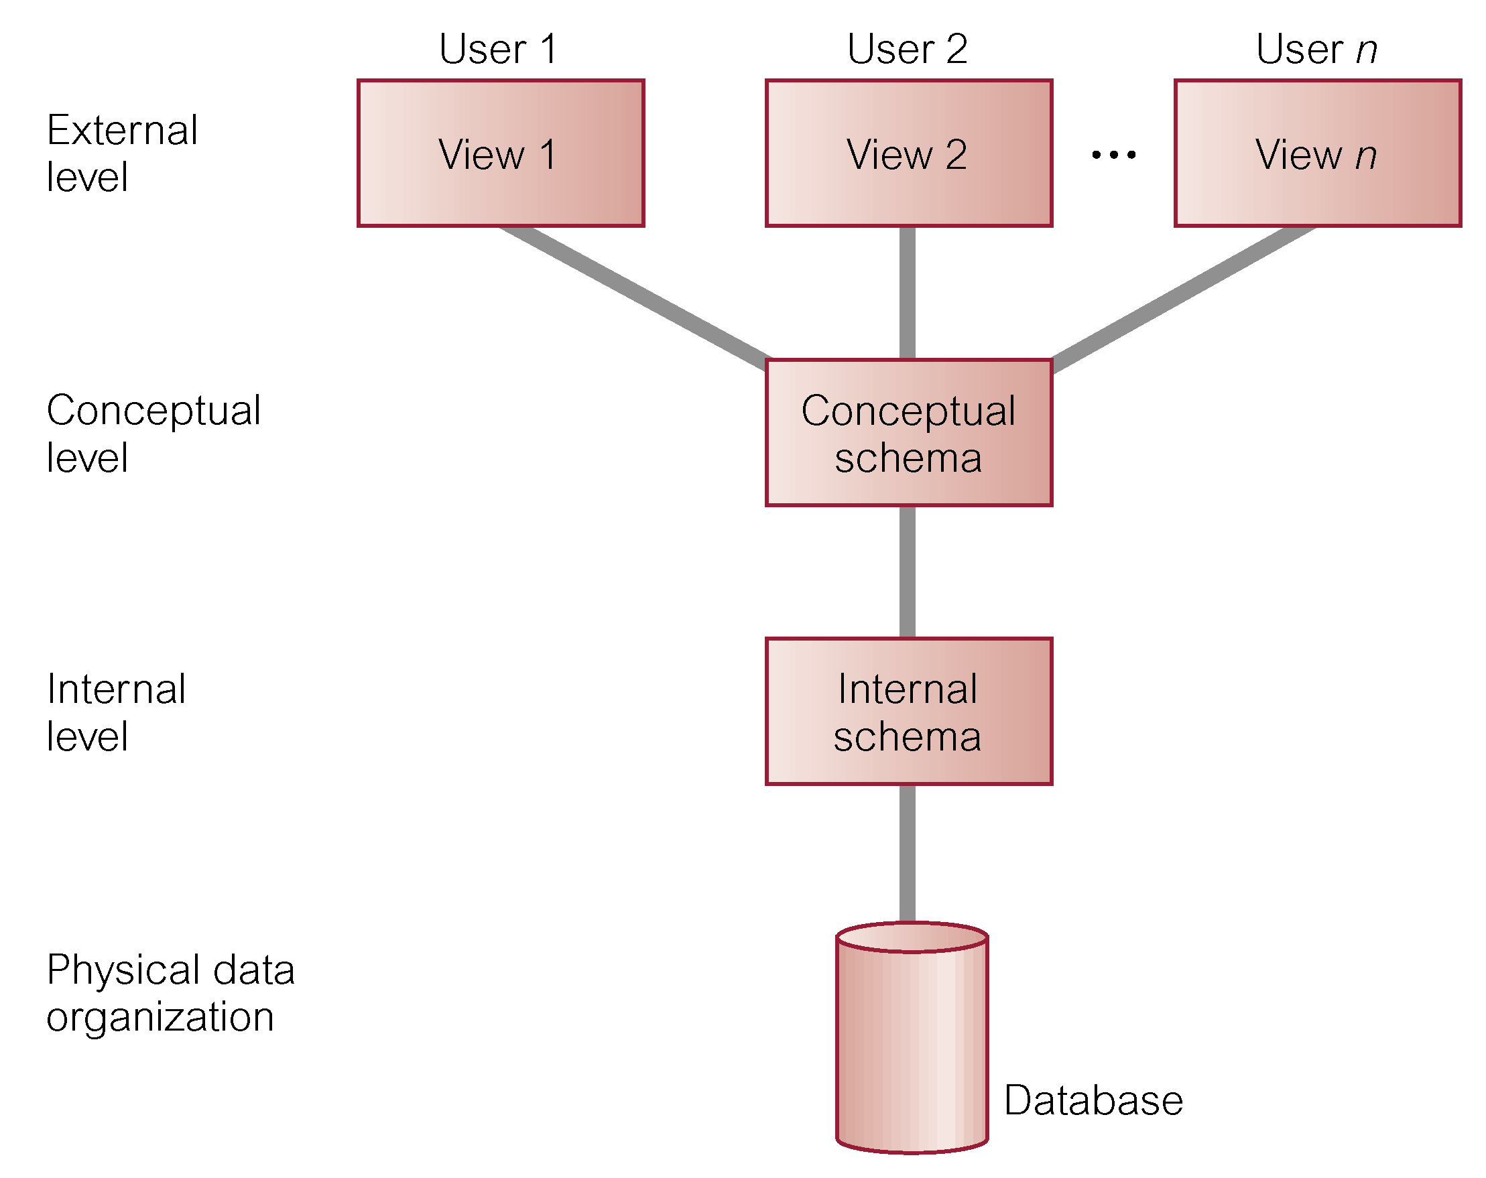
ANSI-SPARC Three-Level Architecture

Slide 7
ANSI-SPARC Three-Level Architecture
External Level
Users’ view of the database (tampilan untuk pengguna dari basis data).
Describes that part of database that is relevant to a particular user (level eksternal ini menggambarkan bagian dari basis data yang cocok untuk masing-masing pengguna).
Conceptual Level
Community view of the database (pandangan bersama dari basis data).
Describes what data is stored in database and relationships among the data (pada level ini menggambarkan hubungan antar data dan data apa yang disimpan dalam basis data)

Slide 8
ANSI-SPARC Three-Level Architecture
Internal Level
Physical representation of the database on the computer.
Describes how the data is stored in the database.

Slide 9
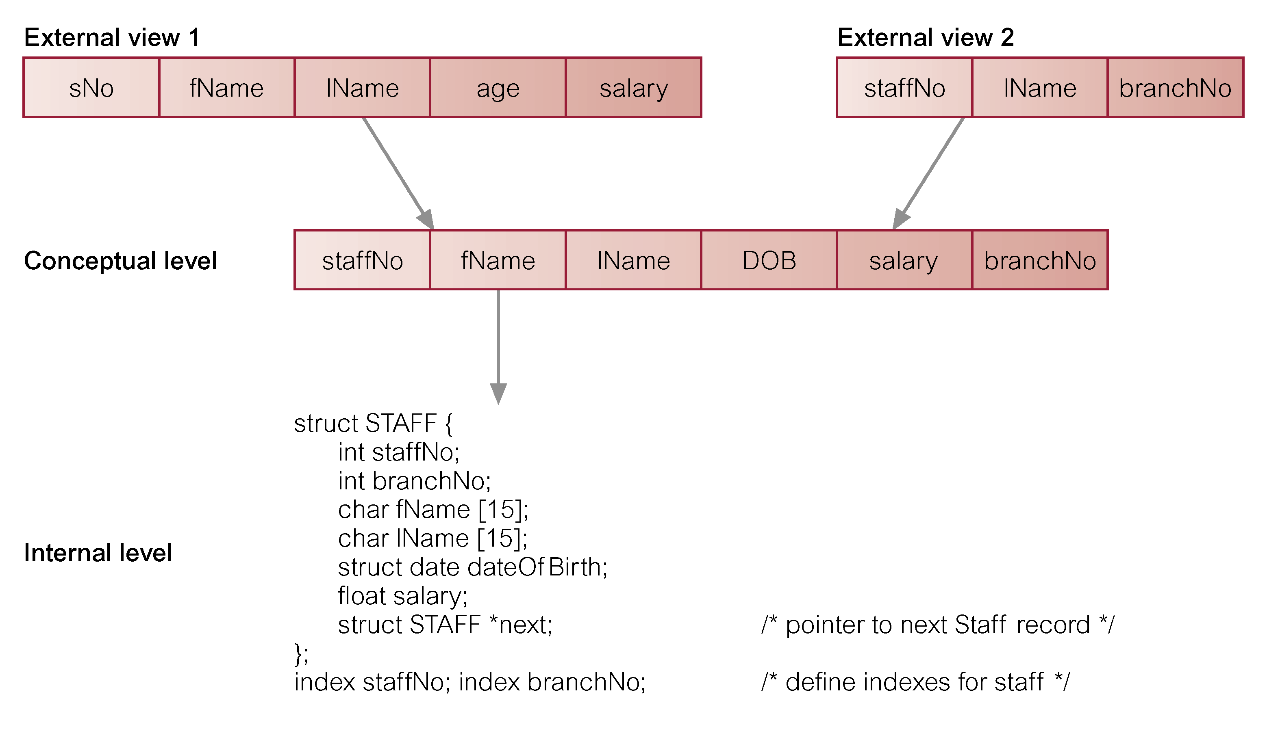
Differences between Three Levels of ANSI-SPARC Architecture

Slide 10
Data Independence
Perubahan yang terjadi pada level yang lebih rendah tidak mempengaruhi level yang lebih tinggi
Logical Data Independence
Refers to immunity of external schemas to changes in conceptual schema (kemandirian data yang mengacu pada kekebalan skema eksternal karena terjadi perubahan pada skema konseptual).
Conceptual schema changes (e.g. addition/removal of entities, attributes, or relationships).
Should not require changes to external schema or rewrites of application programs (tidak perlu melakukan perubahan skema eksternal atau menulis ulang program aplikasi).

Slide 11
Data Independence
Physical Data Independence
Refers to immunity of conceptual schema to changes in the internal schema (merujuk pada kekebalan skema konseptual terhadap perubahan pada skema internal, yaitu skema internal dapat diubah oleh DBA tanpa mengganggu skema konseptual)
Internal schema changes (e.g. using different file organizations, storage structures/devices, modifying indexes, hashing algorithms).
Should not require change to conceptual or external schemas(tidak perlu melakukan perubahan skema konseptual ataupun skema eksternal).

Slide 12
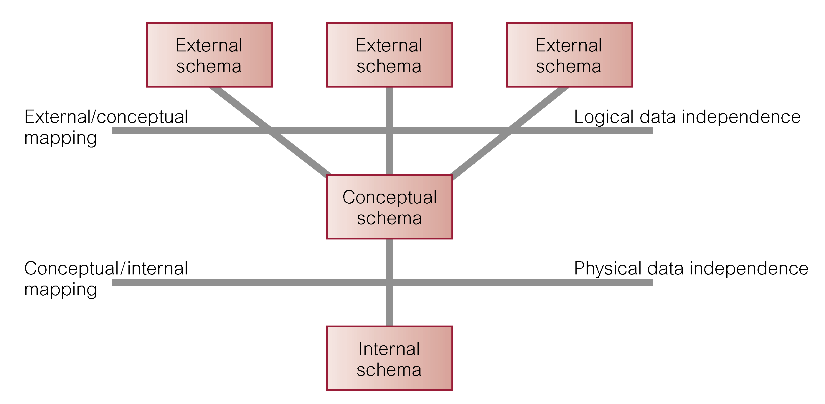
Data Independence and the ANSI-SPARC Three-Level Architecture

Slide 13
Database Languages
Data Definition Language (DDL)
Allows the DBA or user to describe and name entities, attributes, and relationships required for the application.
plus any associated integrity and security constraints
bahasa yang memungkinkan DBA atau pengguna untuk mendeskripsikan dan memberi nama entitas, atribut, dan hubungan yang diperlukan untuk aplikasi, bersamaan dengan integritas dan batasan keamanan.

Slide 14
Database Languages
Data Manipulation Language (DML)
Provides basic data manipulation operations on data held in the database (bahasa yang menyediakan seperangkat operasi untuk manipulasi data dasar pada data yang dimiliki dalam basis data, misal memasukkan, mengambil, dan mengubah data).
Procedural DML
allows user to tell system exactly how to manipulate data (bahasa yang memungkinkan pengguna untuk memberitahu sistem tentang data apa yang diperlukan dan bagaimana data diambil).
Non-Procedural DML
allows user to state what data is needed rather than how it is to be retrieved (memungkinkan pengguna menyatakan data apa yang diperlukan bukan bagaimana data itu diambil).

Slide 15
Database Languages
Fourth Generation Language (4GL)
Query Languages
Forms Generators (fasilitas yang interaktif untuk membuat input data dengan cepat dan menampilkan layout untuk screen form).
Report Generators (fasilitas yang digunakan untuk membuat reports/laporan dari simpanan data pada basis data. Ada 2 tipe language oriented, dan visually oriented).
Graphics Generators (fasilitas untuk mengambil data dari basis data dan menampilkannya dalam bentuk grafik dan hubungan datanya)
Application Generators.

Slide 16
Data Model
Integrated collection of concepts for describing data, relationships between data, and constraints on the data in an organization (Kumpulan konesp yang terintegrasi atau terpadu untuk memanipulasi data, menjelaskan data, mengetahui hubungan antar data, dan batasan pada data dalam sebuah organisasi).
Data Model comprises :
a structural part;
a manipulative part;
possibly a set of integrity rules.

Slide 17
Data Model
Purpose
To represent data in an understandable way (untuk menyatakan atau menunjukkan dan membuat data dapat dimengerti).
Categories of data models include:
Object-based
Record-based
Physical.

Slide 18
Data Models
Object-Based Data Models
Entity-Relationship (Chapter 11 – ER Modeling)
Semantic
Functional
Object-Oriented.
Record-Based Data Models
Relational Data Model (Chapter 13 – Normalisasi)
Network Data Model
Hierarchical Data Model.
Physical Data Models

Slide 19
Conceptual Modeling (Conceptual Database Design))
Conceptual schema is the core of a system supporting all user views (skema konseptual adalah inti dari sistem yang mendukung semua pandangan atau tampilan yang ditujukan pada pengguna).
Should be complete and accurate representation of an organization’s data requirements (representasi atau gambaran yang lengkap dan akurat dari kebutuhan data organisasi).
Conceptual modeling is process of developing a model of information use that is independent of implementation details (pemodelan konseptual adalah proses pengembangan model penggunaan informasi yang tidak bergantung pada penerapan secara detilnya).
Result is a conceptual data model.

Slide 20
Functions of a DBMS
Data Storage, Retrieval, and Update (DBMS memberi kemampuan kepada pengguna untuk menyimpan, mengambil, dan memperbarui data dalam basis data).
A User-Accessible Catalog (DBMS harus memberikan katalog yang menjelaskan item data yang disimpan dan yang diakses oleh pengguna).
Transaction Support (DBMS harus memberikan mekanisme yang akan memastikan bahwa seluruh perubahan yang berhubungan dengan transaksi, siapa yang buat).

Slide 21
Functions of a DBMS
Concurrency Control Services (DBMS harus memberikan mekanisme untuk memastikan bahwa basis data diperbarui dengan benar ketika beberapa pengguna memperbarui basis data secara bersamaan).
Recovery Services (DBMS harus memberikan mekanisme untuk merekam basis data dalam hal basis data rusak dengan cara yang ada).

Slide 22
Functions of a DBMS
Authorization Services.
Support for Data Communication.
Integrity Services.
Services to Promote Data Independence.
Utility Services.

Slide 23
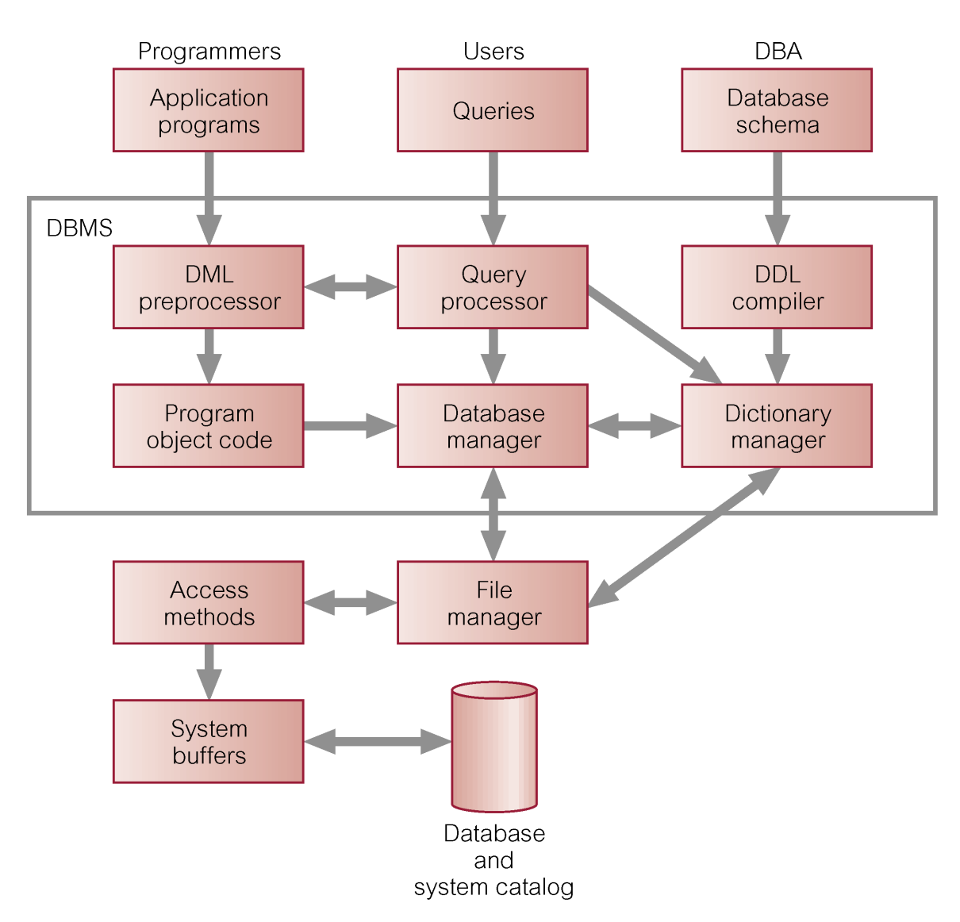
Components of a DBMS

Slide 24
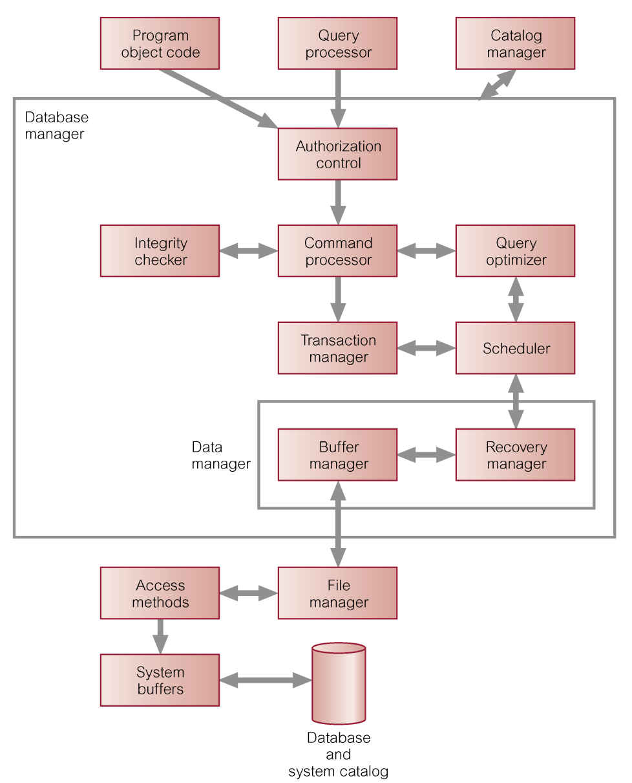
Components of Database Manager (DM)

Slide 25
Multi-User DBMS Architectures
Teleprocessing
File-server
Client-server

Slide 26
Teleprocessing
Traditional architecture.
Single mainframe with a number of terminals attached.
Trend is now towards downsizing.

Slide 27
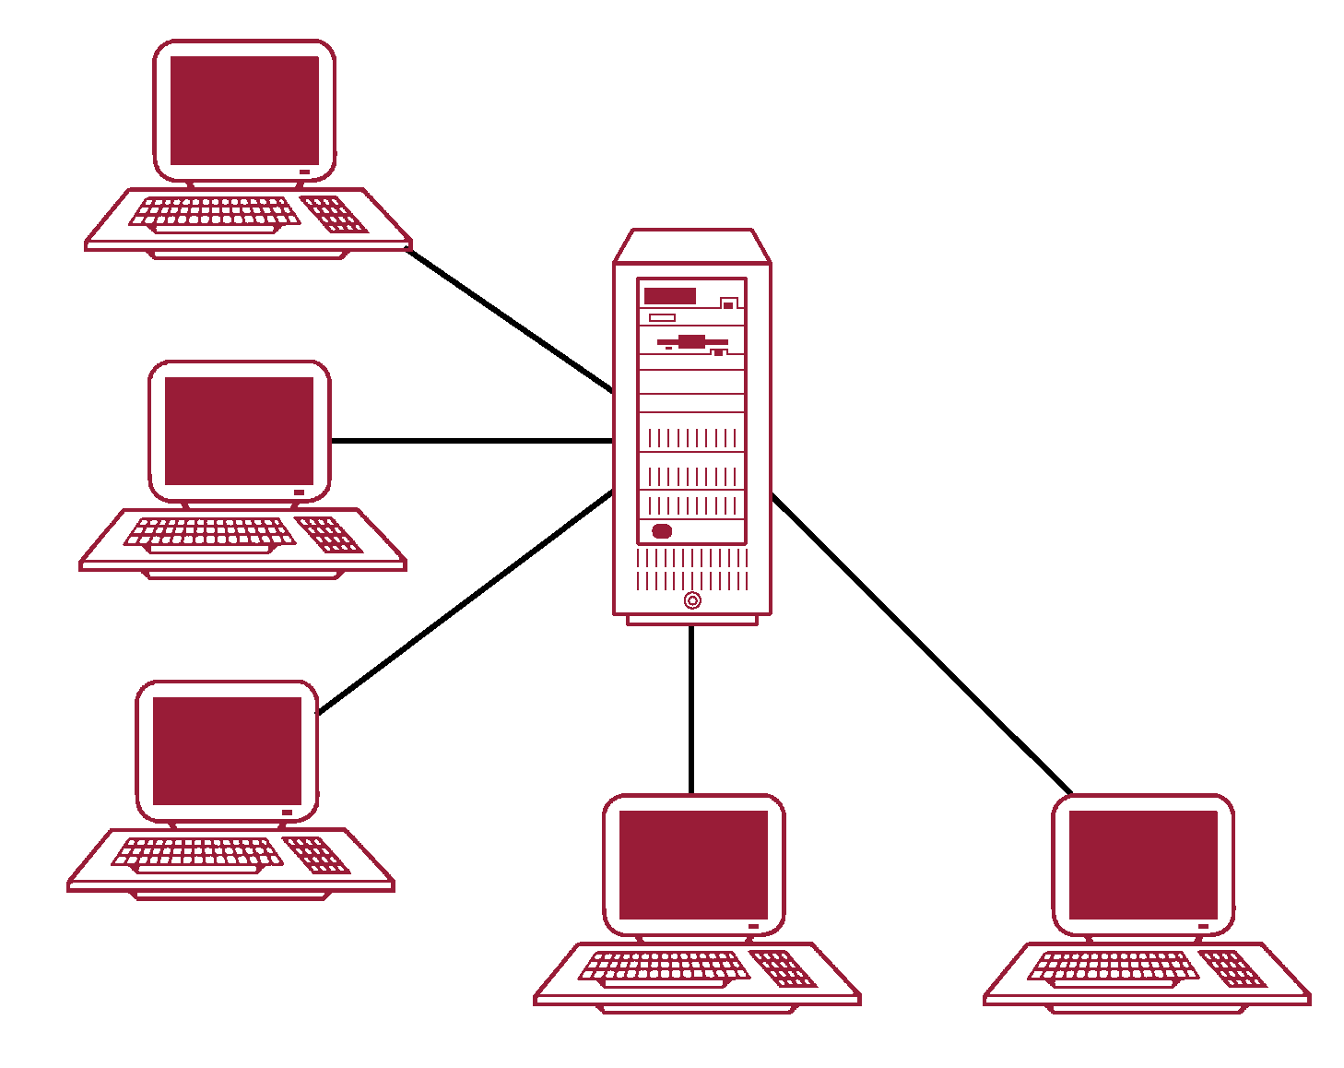
Teleprocessing Topology

Slide 28
File-Server
File-server is connected to several workstations across a network.
Database resides on file-server.
DBMS and applications run on each workstation.
Disadvantages include:
Significant network traffic.
Copy of DBMS on each workstation.
Concurrency, recovery and integrity control more complex.

Slide 29
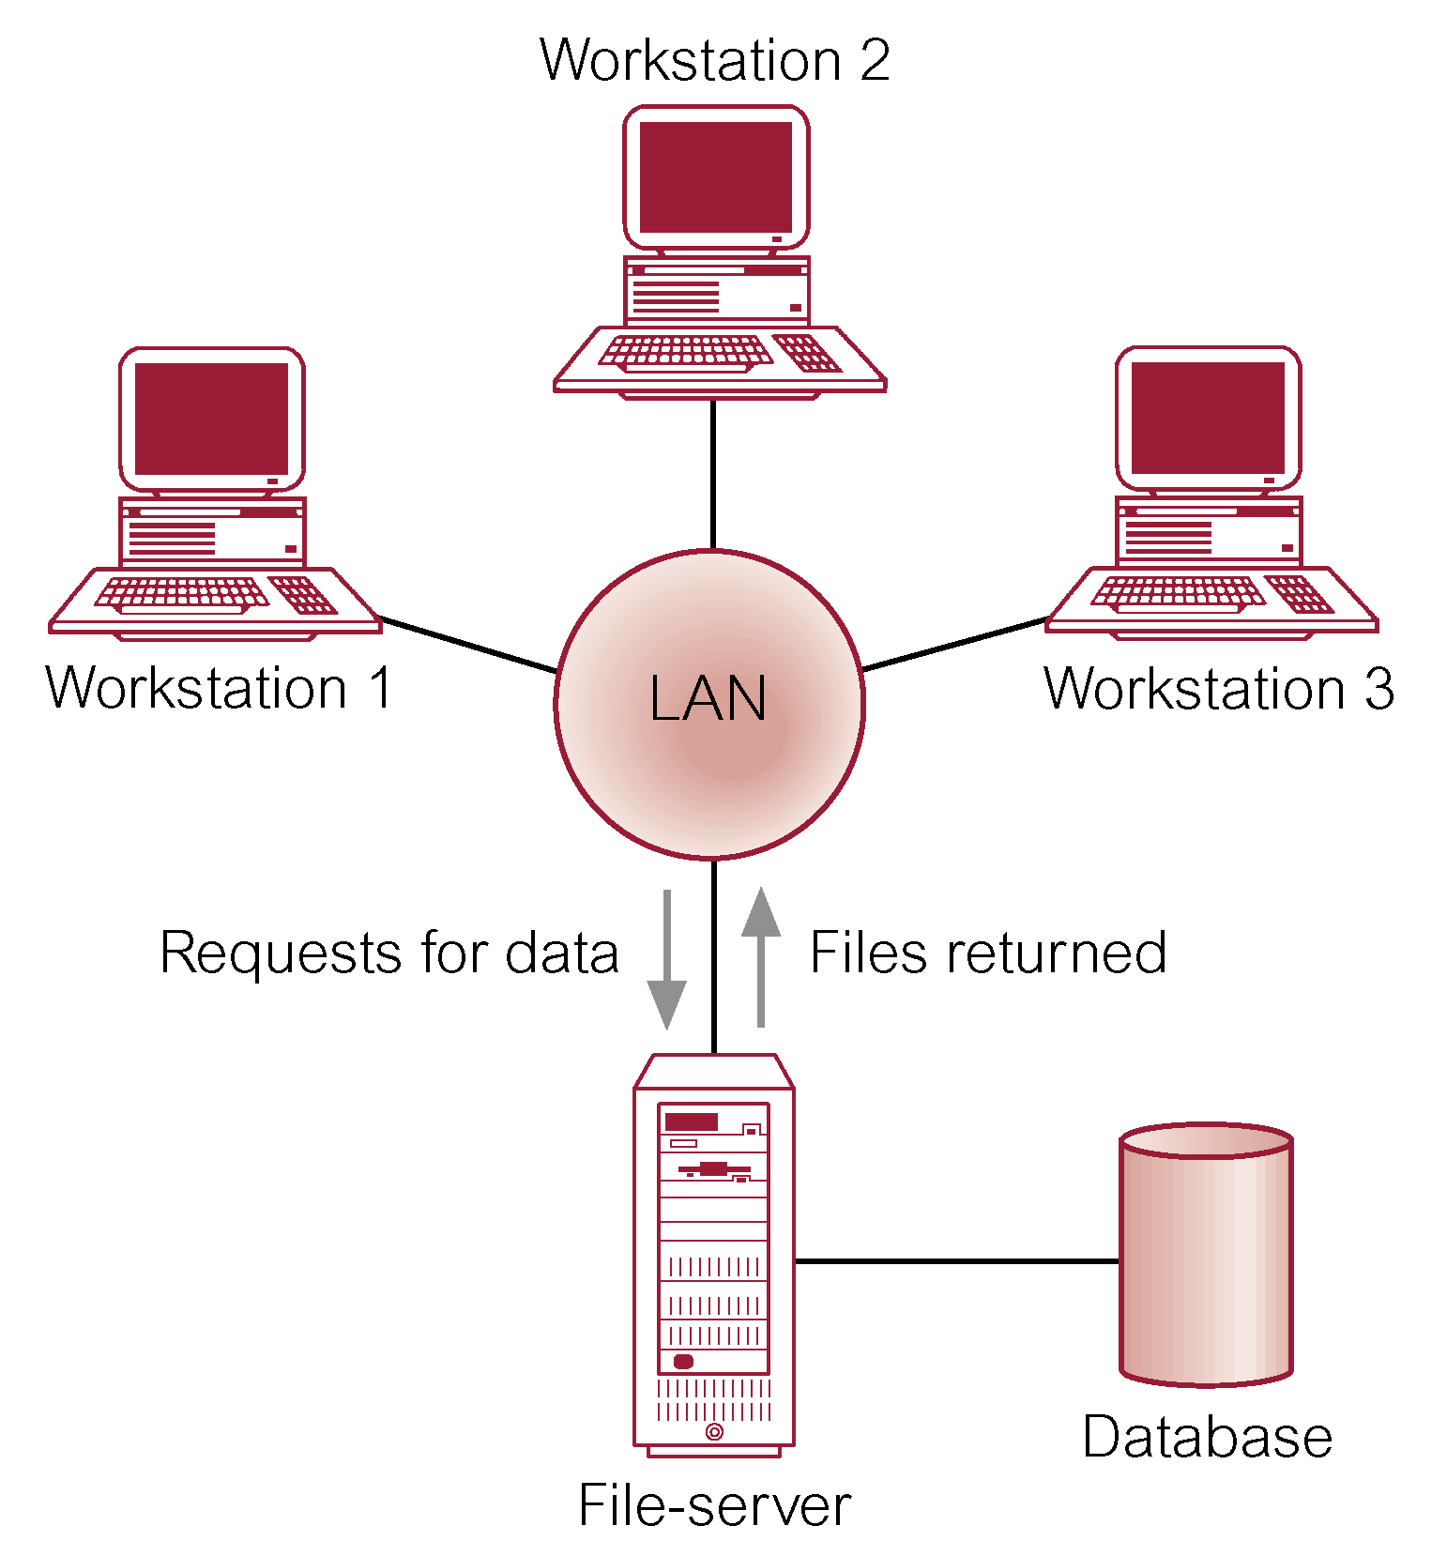
File-Server Architecture

Slide 30
Client-Server
Server holds the database and the DBMS.
Client manages user interface and runs applications.
Advantages include:
wider access to existing databases;
increased performance;
possible reduction in hardware costs;
reduction in communication costs;
increased consistency.

Slide 31
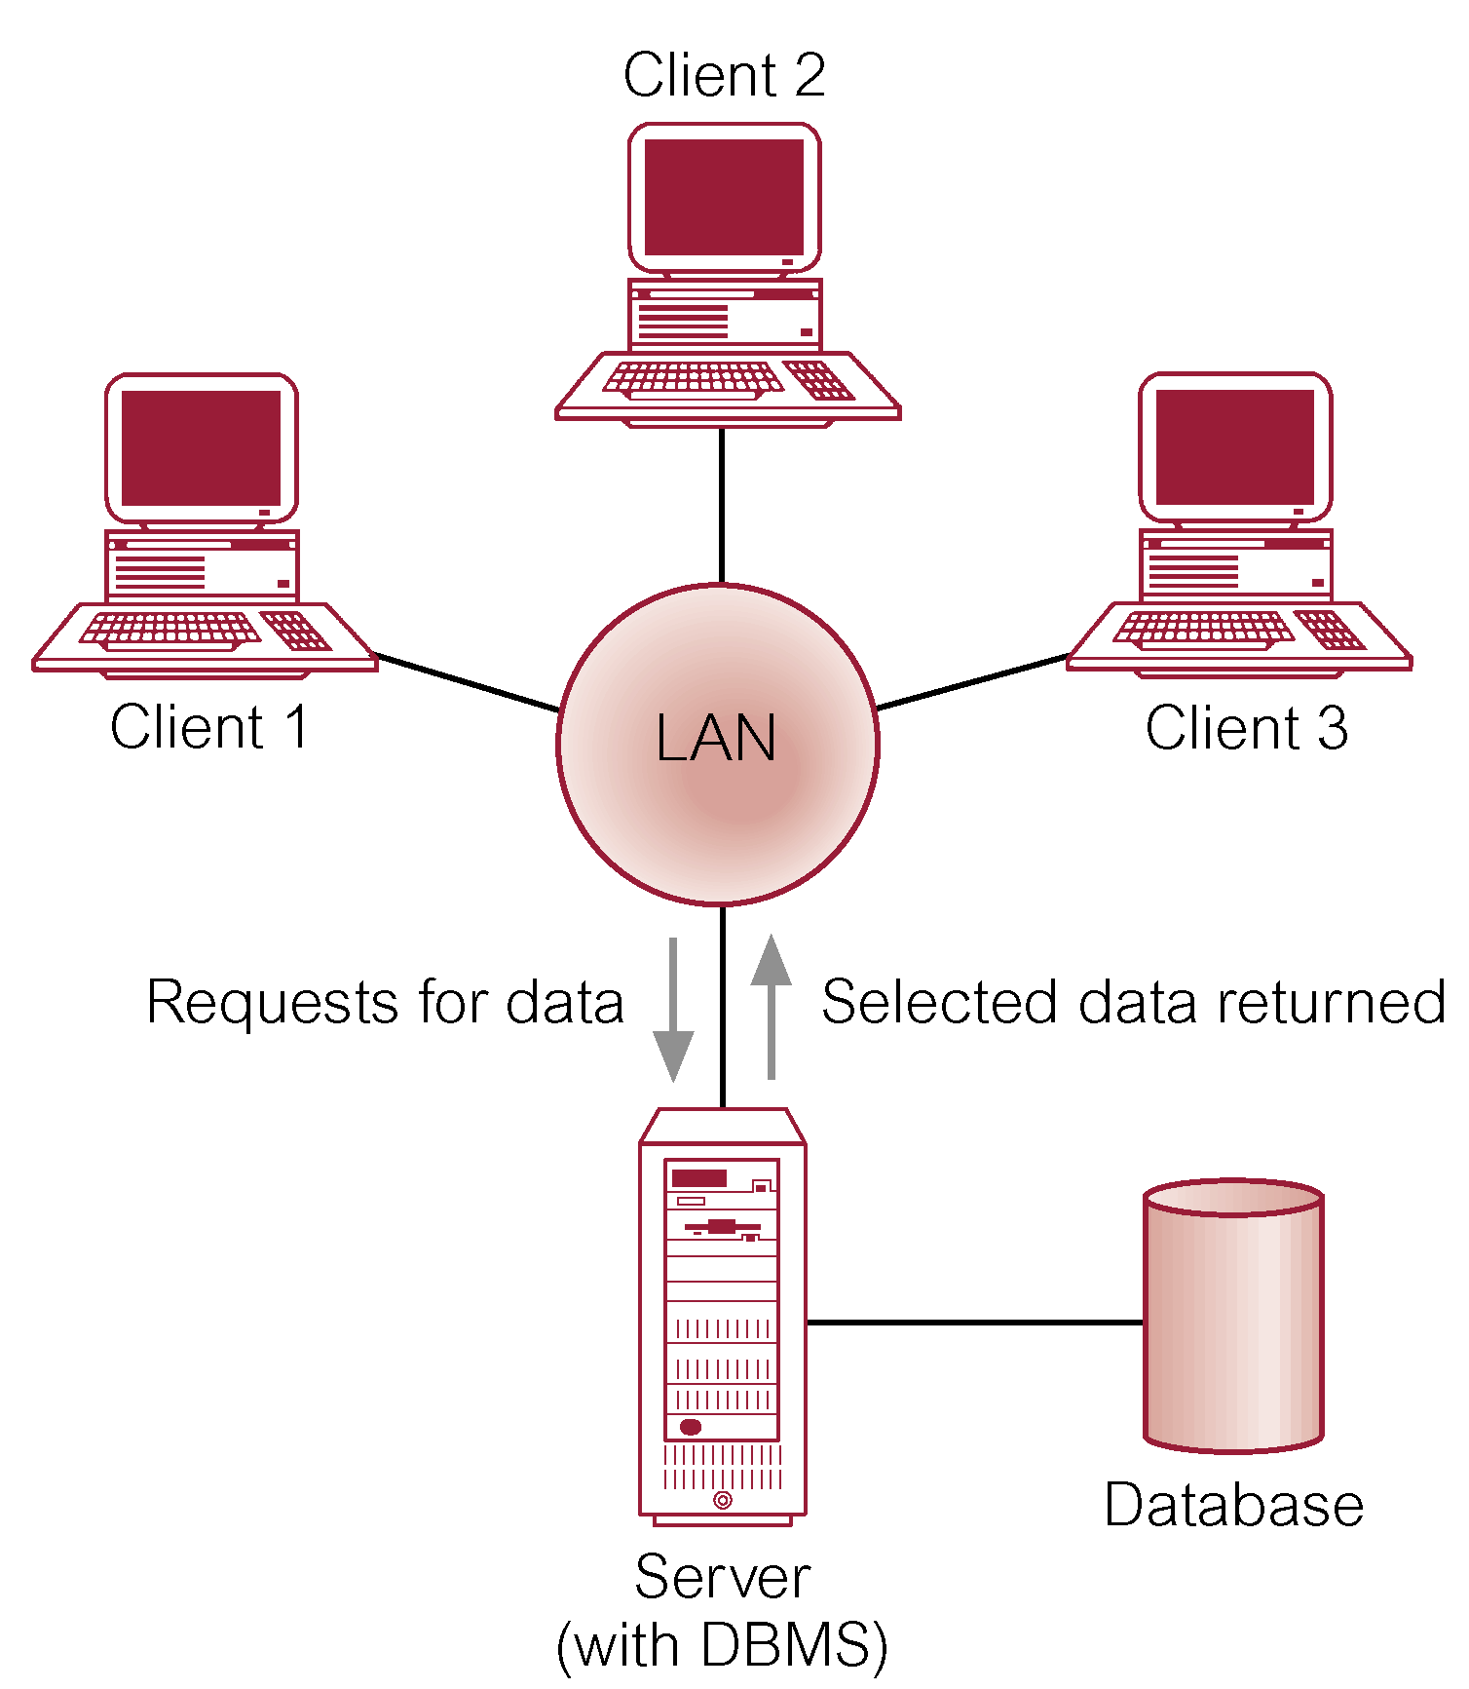
Client-Server Architecture

Slide 32
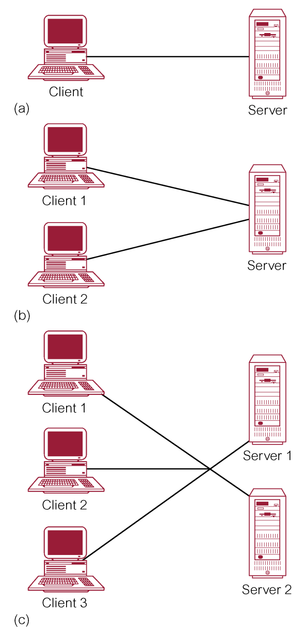
Alternative Client-Server Topologies

Slide 33
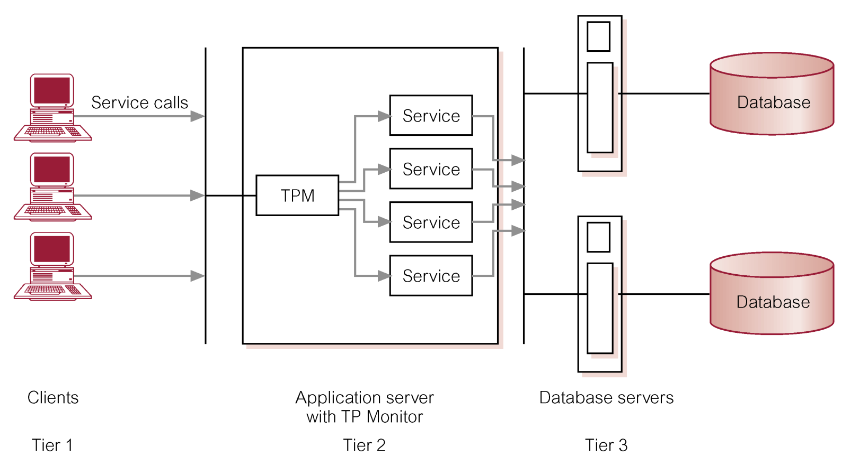
Transaction Processing Monitor as middle tier of a three-tier client-server architecture

Slide 34
System Catalog
Repository of information (metadata) describing the data in the database.
Typically stores:
names of authorized users;
names of data items in the database;
constraints on each data item;
data items accessible by a user and the type of access.
Used by modules such as Authorization Control and Integrity Checker.

Slide 35
Thank You
Reference: Database Systems A Practical Approach to Design, Implementation, and Management Fourth Edition.
Thomas M. Connolly and Carolyn E. Begg

